Slide 1
Análisis y desarrollo de sistemas de información –ADSI-
Proyecto SENA
Instructor
Miguel Ángel López
Grupo de trabajo:
Nicolás Rodríguez Ricardo
Paola Andrea Osorio
Juan Carlos Suarez Ibáñez
Servicio Nacional de Aprendizaje –SENA-
Centro de electricidad, electrónica y telecomunicaciones -CEET-

Slide 2
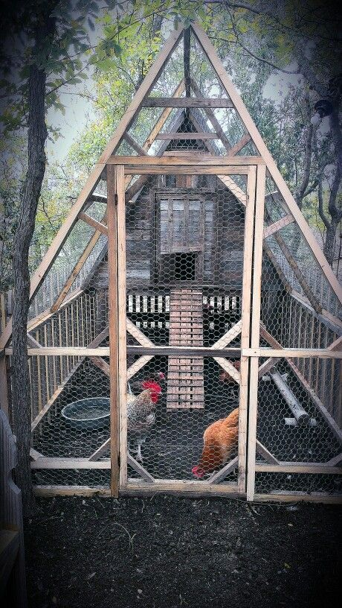
Sistema de información para la gestión de la producción avícola de traspatio urbana y periurbana con vocación de postura.

Slide 3
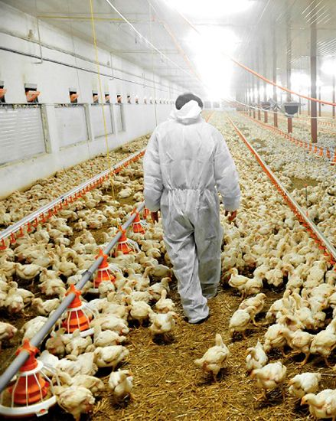
Objetivos
Desarrollar el sistema de información orientado a la web para la gestión de registros productivos y de costos, en unidades urbanas y periurbanas de producción avícola con vocación de postura.

Slide 4
Específicos
Gestionar el modulo productivo de unidades avícolas con vocación de postura.
Gestionar el modulo de costos de unidades de producción avícola de postura.
Gestionar los informes productivos y de costos.

Slide 5
Planteamiento del problema
La búsqueda de fuentes de alimentación es uno de los principales retos de la actividad pecuaria y de la nutrición animal (Rodríguez, 2006) es así, que la avicultura familiar y la cual hace referencia a distintos sistemas de producción avícola a pequeña escala en las zonas rurales, urbanas y periurbanas (FAO, 2021) brinda acceso a proteínas de alto valor biológico como son el huevo y la carne (Rodríguez, 2006).
Por otra parte, la propagación del Coronavirus (Sars-Cov-2) causante de la Covid-19, que junto con las problemáticas propias de la región como son la desigualdad y la vulnerabilidad frente a fenómenos naturales; ha incrementado la inseguridad alimentaria y por consiguiente el hambre (Naciones Unidas Colombia, 2020) es importante explorar de esta manera, alternativas en fuentes de alimentación y para ello la avicultura de traspatio urbana y periurbana, donde se desarrollan procesos productivos con especies como pollos, gallinas, pavos, patos, gansos, pichones, faisanes y codornices; siendo las dos primeras las de mayor consumo (Secretaría de Agricultura y Desarrollo Rural, 2016) convirtiéndose en una alternativa de trabajo, alimentos e ingresos de baja inversión inicial y en la que se busca la eficiencia productiva y la rentabilidad (Rodríguez, 2006).

Slide 6
Planteamiento del problema
¿De qué manera se puede orientar al productor avícola urbano y periurbano con vocación de postura, a tener el control contable de su unidad productiva y qué su negocio sea rentable?

Slide 7
Alcance del proyecto
GRUPO AL QUE VA DIRIGIDO:
Sistemas de producción ubicados en el país y en zonas urbanas y periurbanas (zonas con acceso a internet)
FUNCIONALIDADES:
Modulo productivo
Modulo de costos
Modulo de gestión de informes.
AREAS APOYADAS:
Productiva y contable.
TIEMPO REQUERIDO PARA EL DESARROLLO DEL PROYECTO:
Seis trimestres (equivalente al trámite del curso de Análisis y desarrollo de sistemas de información)

Slide 8
Alcance del proyecto
El sistema de información para la gestión de producción avícola con vocación de postura, se encuentra dirigido a unidades de producción ubicadas en zonas urbanas y/o periurbanas a nivel nacional; buscando de esta manera, apoyar a nivel productivo (mediante el registro de los parámetros zootécnicos) y contable (registrando los costos fijos, variables y de mano obra). Como requisito para que los interesados puedan acceder y hacer uso del sistema, es que cuenten con un equipo adecuado para su acceso y que adicional, se cuente con el acceso a internet y para ello, se requiere establecer las funcionalidades de:
Gestión de usuarios.
Core de negocio (modulo productivo y modulo de costos).
Gestión de informes (punto de equilibrio e impresión de registros de costos y productivos).
Por otra parte, el tiempo requerido para el desarrollo del sistema corresponde a seis trimestres (equivalente al trámite del curso de Análisis y desarrollo de sistemas de información).

Slide 9
Justificación
A nivel mundial la producción de huevo en los últimos 50 años creció en promedio un 3% anual, pasando de 269.140,5 miles de millones en 1961 a 1.249.123,6 mm en 2012. Los mayores productores son China (39,2%) Estados Unidos (7,4%), India (5,2%), México (3,7%), Japón (3,3%), Brasil (3,3%) y Rusia (3,3%); mientras que Colombia ocupa el puesto 25 a nivel mundial con el 0,8%, de la producción total(Aguilera, 2014). Por otra parte, el sector avícola de postura Colombiano tuvo en promedio una tasa de crecimiento del 12.7% entre los periodos de enero a julio de 2020, acumulando 565.301 toneladas en este mismo trascurso de tiempo (FENAVI, 2021) lo cual se ajusta a las proyecciones de crecimiento, en donde se evidencia un consumo en promedio de 293 huevos per cápita, uno de los más altos de la región, tan solo por debajo de México (La República, 2018). Es así que el negocio avícola de postura se presenta como un alternativa viable para centenares de familias colombianas, las cuales en épocas de pandemia se han visto sujetas a la inseguridad alimentaria (Naciones Unidas Colombia, 2020).
Teniendo claro que la producción avícola con vocación de postura es una alternativa viable para el emprendimiento en épocas de pandemia, es importante determinar la herramienta que evalué la rentabilidad del negocio y en la que encontramos el punto de equilibrio, que se encuentra definido como el vértice donde se encuentran los ingresos y los gastos, es decir, donde no existen perdidas ni ganancias (Reyes, 2005) adicional de ser una técnica aplicable a la gestión de las empresas agropecuarias, contribuyendo a la mejora en la toma de decisiones de índole productivo y financiero (Helguera & Lanfranco, 2006). Es así, que el sistema de información transaccional requiere de la adopción del modulo contable que calcule en base de los costos fijos, variables y la mano obra, el punto de equilibrio de los emprendimientos interesados y que sirva de guía en la gestión del negocio.

Slide 10
Requerimientos
Tabla 1.
Se define, identifica y describe los requerimientos funcionales del sistema de información.
Identificación del requerimiento | Nombre del requerimiento
RF01. | Registrar usuarios.
RF02. | Autentificación del usuario y proveedor.
RF03. | Gestionar la información del proceso productivo.
RF04. | Gestionar la información de costos.
RF05. | Gestionar los informes.
RF06. | Ayudar a los usuarios.
RF07. | Cerrar la sesión.
Elaboración propia

Slide 11
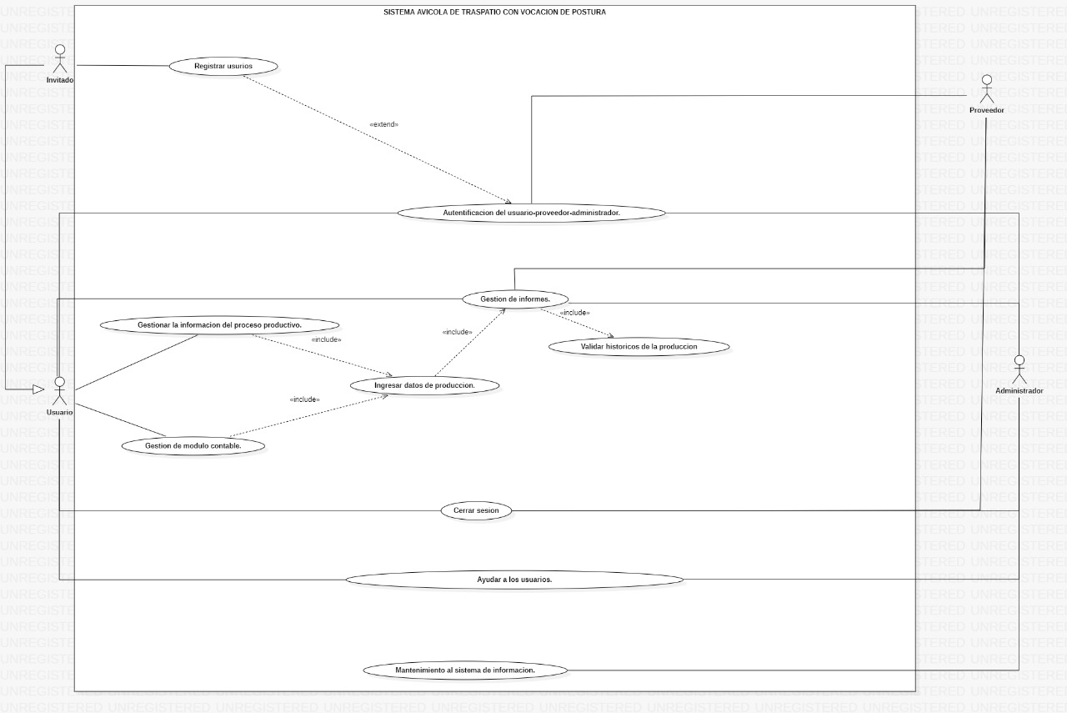
Caso de uso y caso de uso extendido

Slide 12
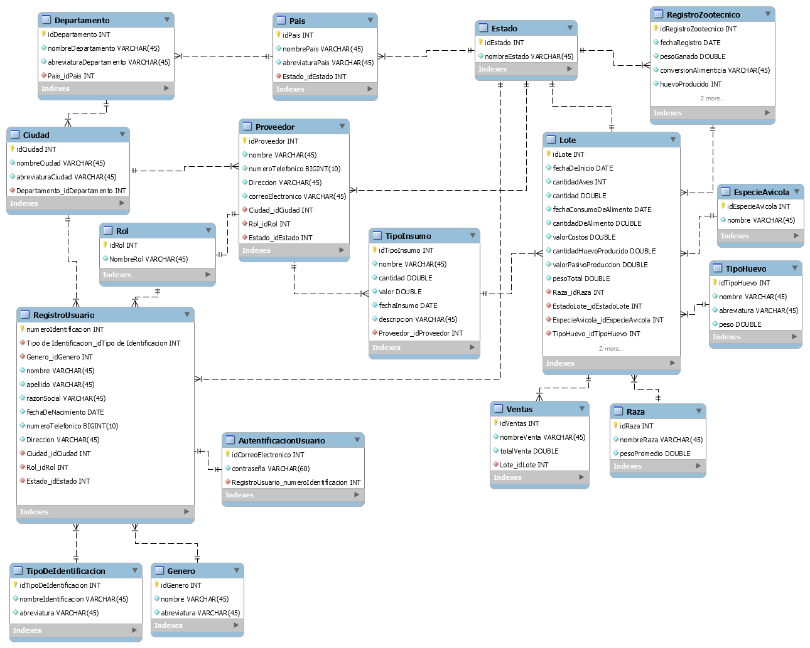
Modelo relacional

Slide 13
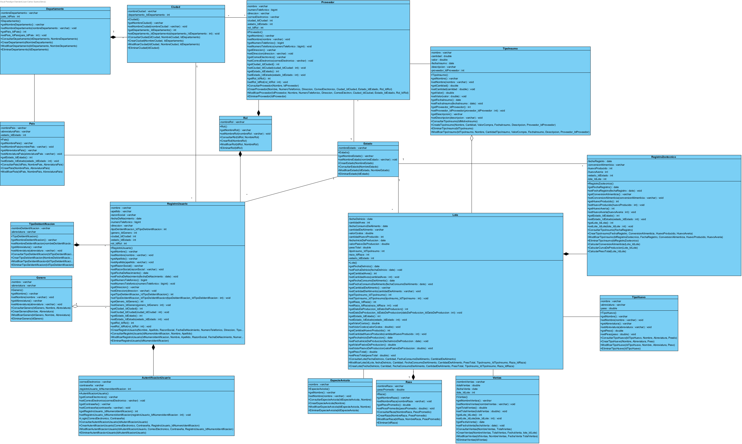
Diagrama de clases

Slide 14
Inventario de hardware y software
Respaldo de datos
Componente a respaldar | Periocidad del respaldo | Tipo de respaldo | Horario
Bases de datos de mision critica | Incremental | Incremental | 12:01 am a 11:59 pm
Bases de datos de mision critica | 1 vez a la semana o según frecuencia de cambios | Completa | Domingo 9 pm a 3 am
Datos que no son de misión crítica | Incremental | Incremental | 12:01 am a 11:59 pm
Datos que no son de misión crítica | 1 vez al me o se según frecuencia de cambios | Completa | Domingo 9 pm a 3 am
Gestión de medios de respaldo
Discos | Operación | Responsable | Operación | Responsable
de menos de tres años | Alcenamiento fuera del sitio | Iron Mountain | Almacenamiento | Iron Mountain
de más de tres años | se destruyen cada seis meses | gestor de RESPEL | realizar borrado de tipo seguro de la información | Coordinador de DB

Slide 15
Inventario de hardware y software
Inventario de hardware y software.
Inventario | Descripción | Costo
Byet internet services | Servicio en la nube Byethost de bases de datos relacional (Phpmyadmin) y micro-sitio de (Zend). Nodo 1 128 Mb de memoria RAM. 10 MB de espacio de disco duro. Arquitectura del sistema 32/64 bit. Protocolo de red TCP/IP. | 0,0 (Mensual)
Equipo de cómputo del administrador | Procesador: CORE I5 10400 2.9 GHZ ($880,000) Memoria Ram: DDR4 8GB 3200 CORSAIR VENGEANCE (x2) ($420,000) Board: ASUS PRIME H510M-E ($395,000) Almacenamiento: SSD 1TB CRUCIAL BX500 ($425,000) Chasis + fuente: CORSAIR SPEC 05 FUENTE CV550W ($395000) Monitor: ED 22" LG TN 22MK400 (FHD) ($525,000) Teclado + Mouse: TECLADO + MOUSE THERMALTAKE SIETE ($109,000) | 3,146,000
Internet | 100 Megas de bajada y 8 Megas de subida | 128,900 (Mensual)
Silla | Silla PC Capricornio | 349,900
Escritorio | Centro de Trabajo Negro Vidrio | 499,900
Software | Paquete de office ($239000) MySQL Xammp ($0) StarUML ($0) Bizagi ($0) Balsamiq Mockup ($0) Visual studio code ($0) Microsoft Project ($38270) Bootstrap ($0) JQuery ($0) Github ($0) | 277,270
Elaboración propia

Slide 16
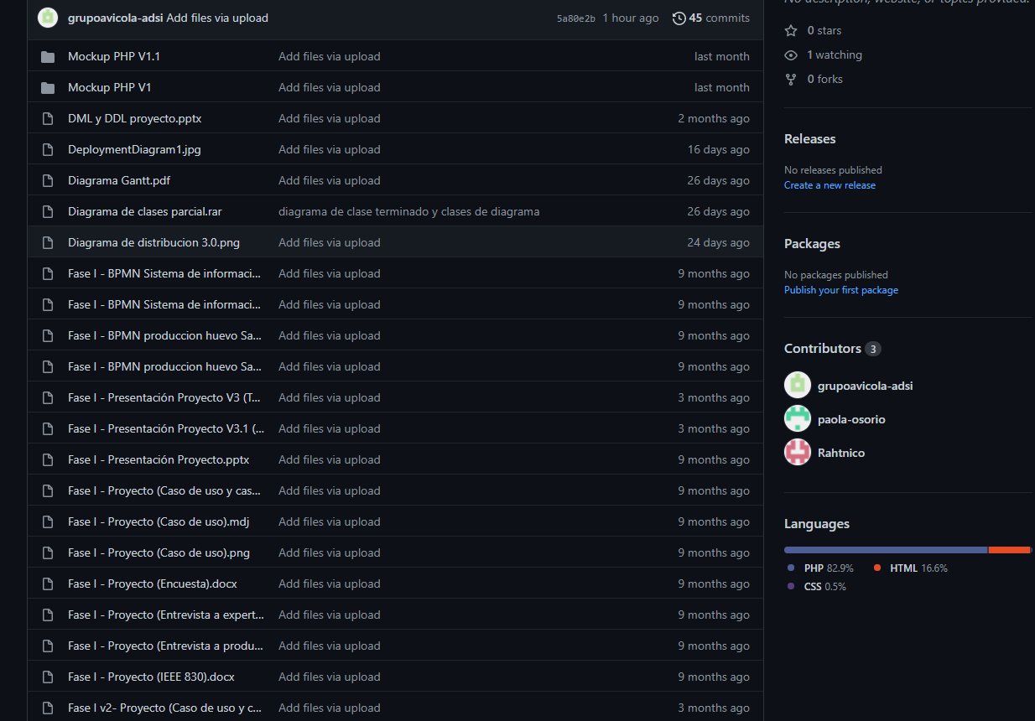
Control de versiones

Slide 17
Pongamos en contexto – Glosario.
Proteínas de alto valor biológico: las que contienen los aminoácidos esenciales (proteínas de origen animal)
Sistema de producción avícola: práctica de criar aves con un objetivo comercial dividida en dos grandes nichos como son la obtención de huevos y de carne.
Vocación de postura: Sistema de producción avícola cuya finalidad es la de la obtención de huevos.
Avicultura de traspatio: actividad de importancia que se realiza en los patios, terrazas y jardines de los hogares para el aprovechamiento de aves como lo son gallinas criollas, codornices y demás.
Urbano: de la ciudad o relacionado con ella.
Periurbano: que está situado en la periferia de una ciudad.
Seguridad alimentaria: implica el tener comida disponible (que haya un modo de conseguirla) y que estos alimentos sean suficientes, inocuos y nutritivos para que nuestro cuerpo pueda obtener la energía y nutrientes necesarios para tener una vida sana.
Desigualdad social: condición por la cual las personas tienen un acceso desigual a los recursos de todo tipo, a los servicios y a las posiciones que valora la sociedad.

Slide 18
Pongamos en contexto – Glosario.
Vulnerabilidad social: pérdida de bienestar causada por el riesgo que proviene de la variabilidad del ingreso.
Eficiencia productiva: concepto propio de la contabilidad y la gestión empresarial y que se refiere en concreto a aquellos puntos de la producción en que las empresas alcanzan el máximo posible de rendimiento en función de determinados recursos.
Rentabilidad: Relación existente entre los beneficios que proporciona una determinada operación o cosa y la inversión o el esfuerzo que se ha hecho.
Consumo de huevos per capita: cantidad promedio de consumo de huevo por parte del ser humano en un periodo determinado.
Punto de equilibrio: (también conocido como Break Even) es cuando los ingresos cubren los gastos fijos y variables. Esto quiere decir que logras vender lo mismo que gastas, “no ganas ni pierdes”.
Costos fijos: Se entiende como coste fijo a un tipo de coste que no varía en un periodo de tiempo corto y que es independiente de la actividad productiva de la empresa.
Costos variables: coste que varía en función de los niveles de producción. Cuanto más elevada sea la producción, más elevados serán los costes variables.
Costos de mano de obra: corresponde a la remuneración del trabajo realizado, dicho de otra forma, el salario.

Slide 19
Pongamos en contexto – Glosario.
Ingresos: son una entrada de dinero por motivo de las actividades que brinda la empresa como servicios y bienes.
Egresos: operaciones que al llevarlas a cabo producen una disminución de los beneficios económicos.
Producción pecuaria: actividad relacionada con la producción animal y se constituye dentro de las actividades primarias dentro de la economía.
Nido: estructura utilizada para la postura de los huevos, dormir y refugiarse.
Línea genética: Una “línea” se ha formado a través de planes de cruzamiento y selección con el fin de obtener un ave con las características deseadas para el objetivo de producción. Comercialmente la producción avícola está determinada por el concepto de líneas y no se utiliza más el de razas.
Galpón: Construcción grande y techada que se emplea en los establecimientos rurales como lugar de albergue para los animales.
Descarte: Acción de suprimir los ejemplares que no tienen el nivel de rendimiento deseado.

Slide 20
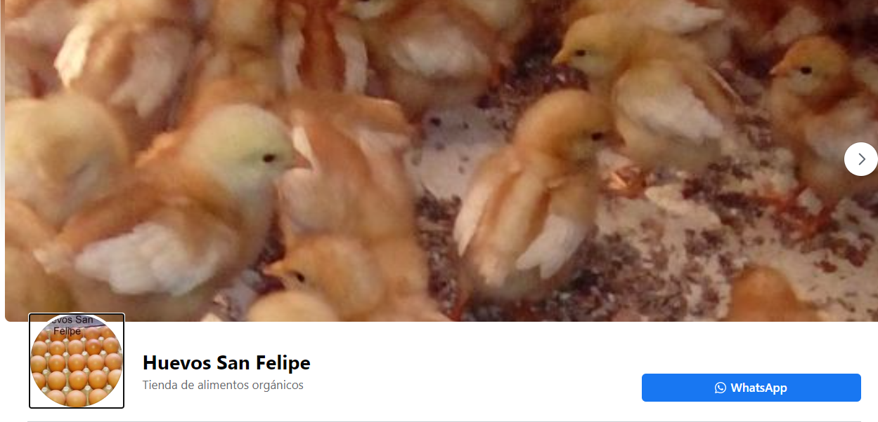
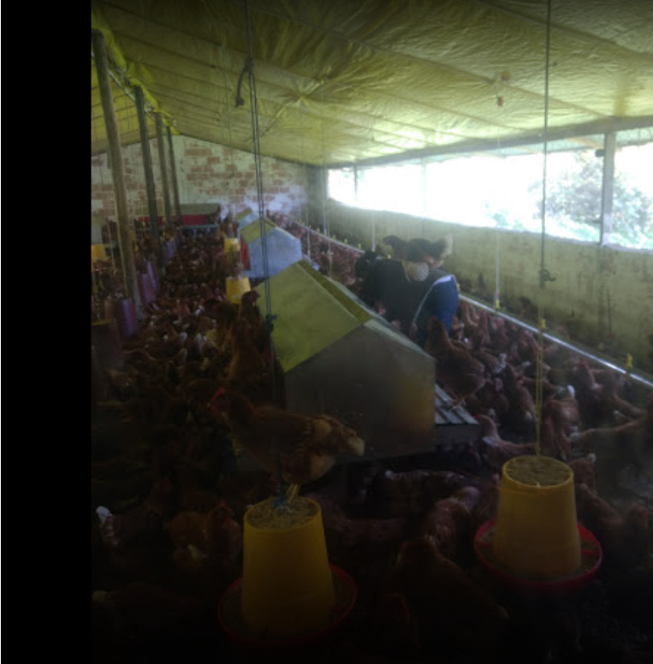
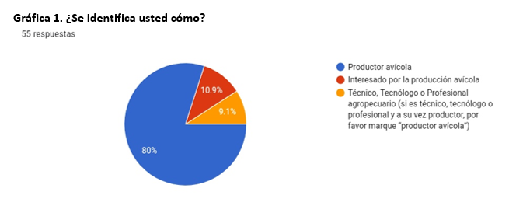
Técnicas de levantamiento de información
Entrevista
Encuesta

Slide 21
Requerimientos

Slide 22
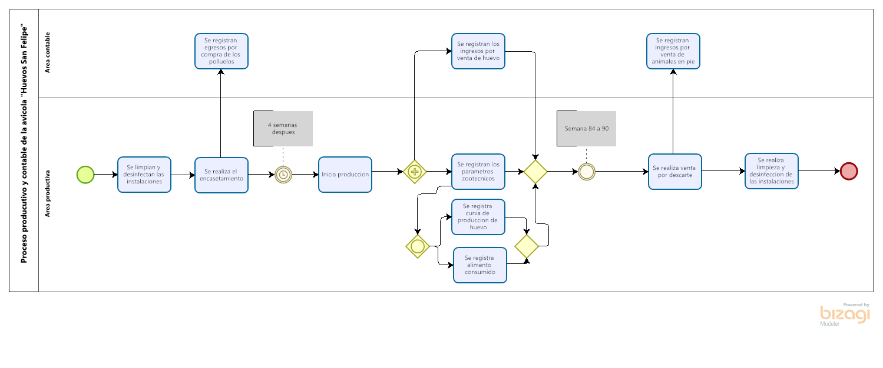
BPMN

Slide 23
Referencias
Aguilera, M. (2014). Determinantes del desarrollo en la avicultura en Colombia: Instituciones, organizaciones y tecnología. Banco de la República. https://doi.org/10.32468/dtseru.214
FAO. (2021). Producción avícola familiar. http://www.fao.org/poultry-production-products/production/production-systems/family-poultry-production/es/
Helguera, L., & Lanfranco, B. (2006). Análisis del punto de equilibrio empresarial. Revista del Plan Agropecuario, 117, 50-55.
La República, E. (2018, octubre 12). Consumo de huevo creció 48% en 10 años y cerrará el año en 293 unidades por colombiano. https://www.larepublica.co/economia/consumo-de-huevo-crecio-48-en-10-anos-y-cerrara-el-ano-en-293-unidades-por-colombiano-2781321
Naciones Unidas Colombia. (2020, julio 29). La pandemia de COVID-19 provoca un aumento del hambre en América Latina. Naciones Unidas Colombia | CINU. https://nacionesunidas.org.co/onu-internacional/la-pandemia-de-covid-19-provoca-un-aumento-del-hambre-en-america-latina/
Reyes, E. (2005). Contabilidad de costos / Cost Accounting. Editorial Limusa.
Rodríguez, N. (2006). LA AVICULTURA URBANA EN LA COMUNIDAD; UNA DÉCADA DE EXPERIENCIA EN VELASCO. Notas Técnicas, 3.
Secretaría de Agricultura y Desarrollo Rural. (2016, julio 6). ¿Sabías de la existencia de granjas urbanas de aves? gob.mx. http://www.gob.mx/agricultura/es

